Slide 1


CIENCIAS DE LA COMPUTACIÓN
1ACC0216 – FUNDAMENTOS DE DATA SCIENCE
Trabajo Basado en Desempeño 1 (TB1)
Integrantes: Francesco Meza Dagnino | Alejandro García Hernández | Ian Landauro La Rosa
Ciclo: 2026-10

Slide 2

1. CASO DE ANÁLISIS
1.1 Origen de los Datos
"Hotel Booking Demand" (2019) de Nuno Antonio, Ana Almeida y Luis Nunes.
Registros reales de un Resort Hotel (Algarve) y un City Hotel (Lisboa) entre 2015 y 2017.
1.2 Credibilidad y Recolección
Alta fidelidad: Datos extraídos directamente de sistemas PMS (Property Management Systems).
Nota: Dataset modificado con ruido para fines académicos.

Slide 3


2.3 CASOS DE USO APLICABLES
Predicción de Cancelaciones
Optimización de Inventario
Segmentación de Clientes
Identificar reservas con alto riesgo para optimizar políticas de prepago.
Planificación de personal y suministros basada en demanda estacional.
Diferenciar perfiles (familias vs negocios) para ofertas personalizadas.
Sección 2.3

Slide 4
2. CONJUNTO DE DATOS (DATA SET)
Descripción de las variables principales (hotel_bookings.csv):
Variable | Tipo (R) | Clasificación | Descripción
hotel | Factor | Cualitativa Nominal | Tipo: Resort o City Hotel
is_canceled | Integer | Cualitativa Binaria | Cancelada (1) o No (0)
lead_time | Integer | Cuantitativa Discreta | Días previos a la llegada
adr | Numeric | Cuantitativa Continua | Tarifa diaria promedio
arrival_date_month | Factor | Cualitativa Ordinal | Mes de llegada
stays_in_week_nights | Integer | Cuantitativa Discreta | Noches de lun a vie
Sección 2

Slide 5
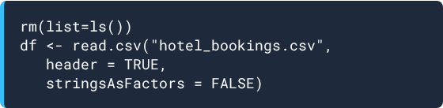

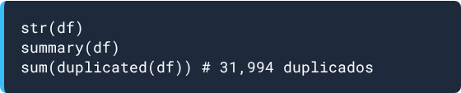
3.1 CARGAR Y 3.2 INSPECCIONAR DATOS
Carga del dataset asegurando integridad de tipos:
119,390 observaciones iniciales.
32 variables detectadas.
Inspección inicial:
Alta presencia de registros duplicados que requieren limpieza.

Slide 6
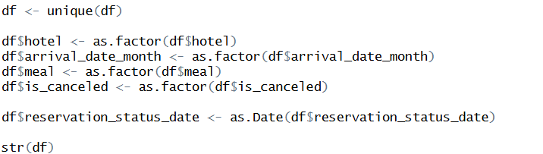
3.3 AJUSTES Y TRANSFORMACIONES
Eliminación: Registros duplicados.
Casteo: Conversión de caracteres a factores.
Formato: Ajuste de columnas de fecha.
Sección 3.3

Slide 7
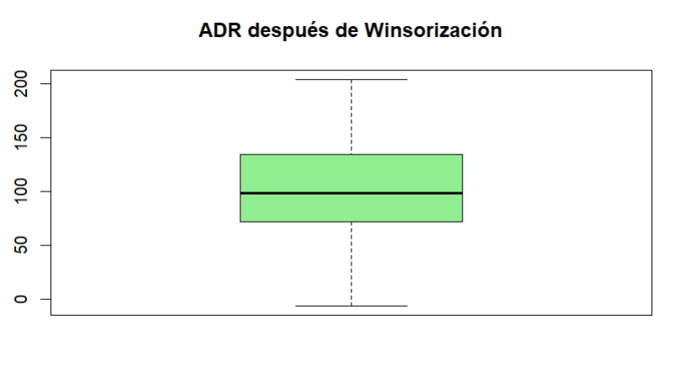
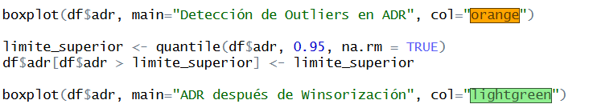
3.4 PRE-PROCESAR DATOS
3.4.1 Datos Faltantes (NAs)
Imputación de la mediana para evitar pérdida de filas valiosas:
3.4.2 Outliers en ADR
Tratamiento vía Winsorización al percentil 95 para mitigar impacto de valores extremos.

Slide 8
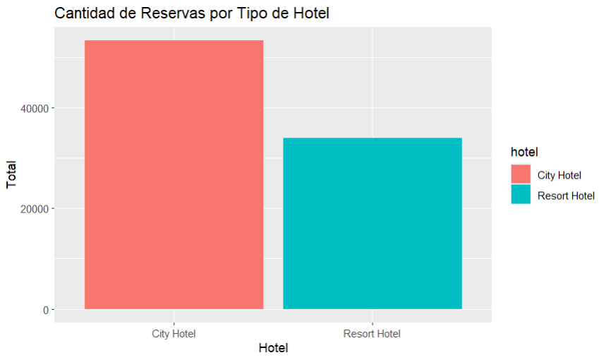
3.5 VISUALIZACIÓN DE DATOS
Reservas por Tipo de Hotel
Hallazgo: El "City Hotel" concentra el mayor volumen, indicando una rotación superior en entornos urbanos.
Tendencia Temporal
Hallazgo: Crecimiento marcado entre 2015 y 2016 con picos estacionales.

Slide 9
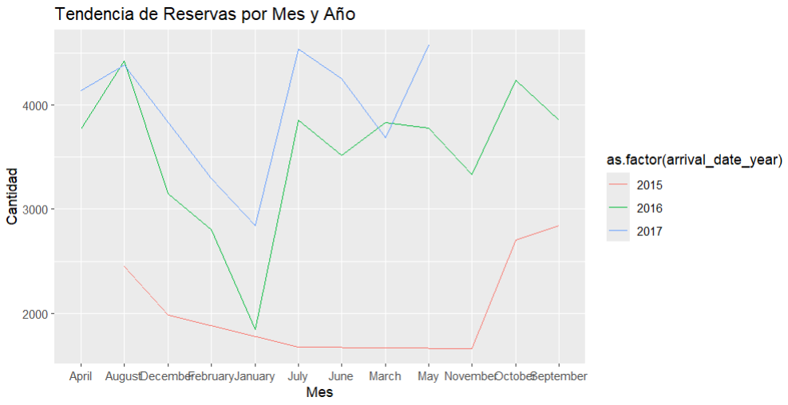
3.5 VISUALIZACIÓN DE DATOS
Demanda de reservas en el tiempo
Hallazgo: Existe un crecimiento constante de reservas desde 2015 a 2016, con picos marcados que sugieren una recuperación o expansión del mercado.

Slide 10
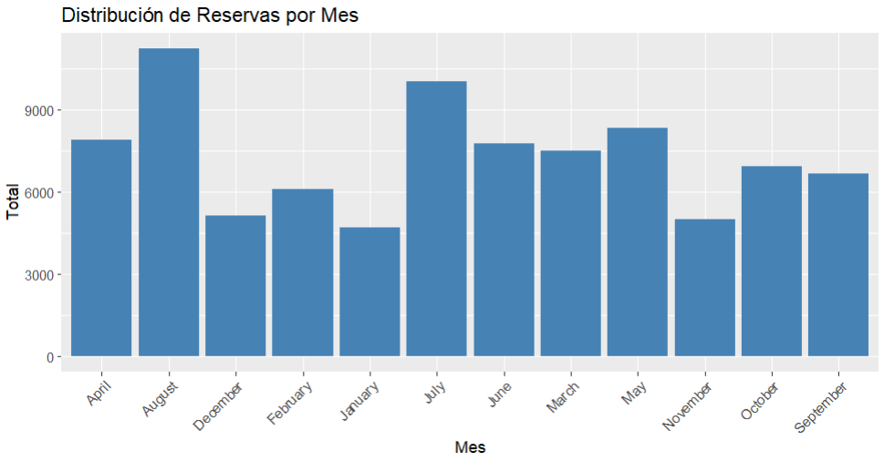

3.5 VISUALIZACIÓN DE DATOS
Temporadas de reserva (Meses)
Hallazgo: Los meses de julio y agosto presentan la mayor afluencia de huéspedes, coincidiendo con la temporada de vacaciones de verano en Europa.

Slide 11
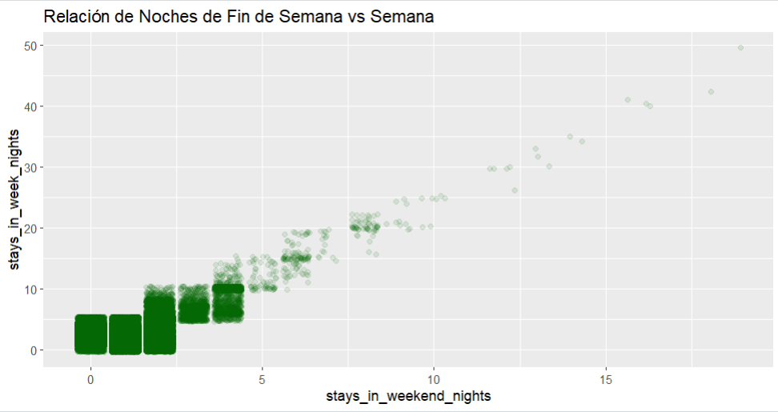

3.5 VISUALIZACIÓN DE DATOS
Reservas por noches de fin de semana y semana
Hallazgo: La mayoría de las estancias son cortas (1-3 noches), predominando las pernoctaciones en días de semana sobre los fines de semana.

Slide 12
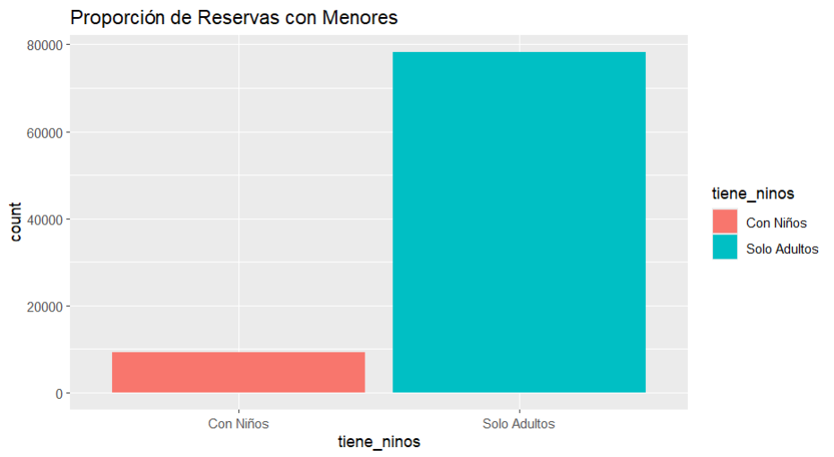

3.5 VISUALIZACIÓN DE DATOS
Reservas con niños y/o bebés
Hallazgo: La gran mayoría de las reservas son solo de adultos. Las familias representan un segmento pequeño pero importante que suele preferir el Resort Hotel.

Slide 13
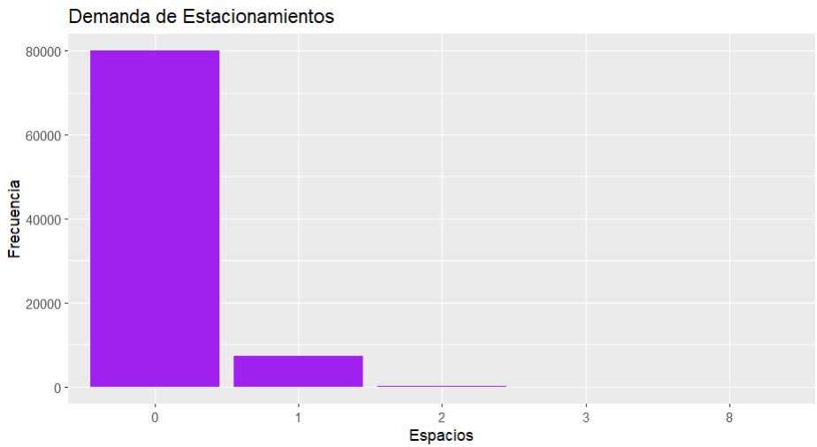
3.5 VISUALIZACIÓN DE DATOS
Espacios de estacionamiento requeridos
Hallazgo: Un porcentaje mínimo de huéspedes solicita estacionamiento, lo que sugiere que la mayoría utiliza transporte público o servicios de traslado.

Slide 14
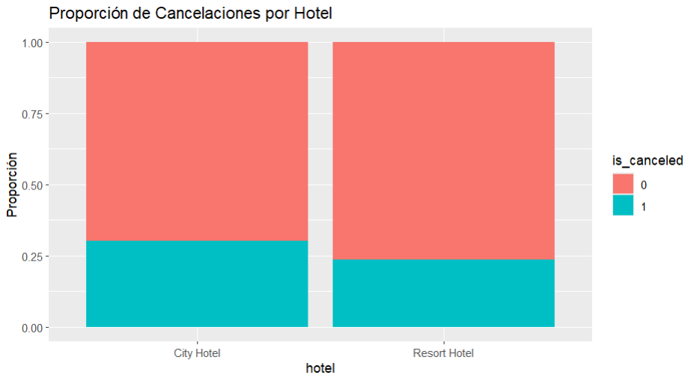
3.5 VISUALIZACIÓN DE DATOS
Cancelaciones por tipo de hotel
Hallazgo: El City Hotel no solo tiene más reservas, sino también una tasa de cancelación significativamente más alta en comparación con el Resort Hotel.

Slide 15
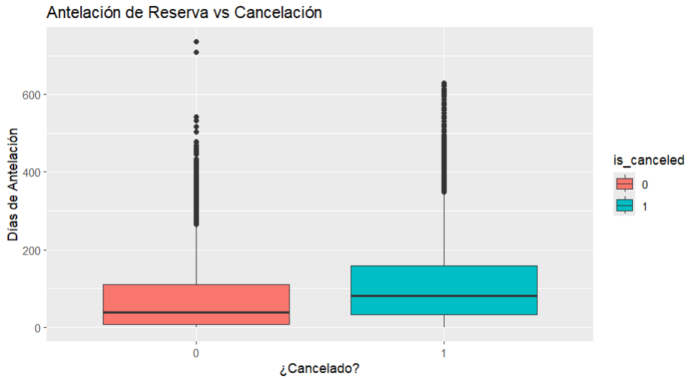
3.5 VISUALIZACIÓN DE DATOS
Pregunta del equipo: ¿Cómo influye el 'lead_time' en las cancelaciones?
Justificación: Queremos saber si las personas que reservan con mucha anticipación tienen más probabilidades de arrepentirse.
Hallazgo: Las reservas canceladas muestran un lead_time mediano mucho más alto, lo que confirma que a mayor antelación, mayor riesgo de cancelación.

Slide 16


3.6 JUSTIFICACIÓN
Gráficos de Barras
Diagramas de Caja
Barras Apiladas 100%
Para variables categóricas (hotel, mes). Facilita comparación de frecuencias directas.
Ideales para comparar distribución numérica (Lead Time) frente a categorías (Cancelación).
Para comparar proporciones relativas de cancelaciones independientemente del volumen total.

Slide 17
4. CONCLUSIONES
4.1 Conclusiones del Análisis
•
Segmentación: El City Hotel domina en volumen, pero posee una inestabilidad de ingresos mayor debido a sus altas tasas de cancelación.
•
Estacionalidad: Los meses de Julio y Agosto dictan el pico de demanda (verano europeo), permitiendo alzas en el ADR.
•
Perfil: La mayoría son adultos sin niños. Las familias prefieren el Resort Hotel para estancias largas.
4.2 Patrones y Tendencias
Existe una correlación positiva entre el tiempo de reserva (Lead Time) y la probabilidad de cancelación.

Slide 18


4.3 RECOMENDACIONES
Políticas de Pago
Dynamic Pricing
Fidelización
Implementar tarifas "No Reembolsables" para reservas con Lead Time superior a 120 días.
Estrategias agresivas de precios en Agosto para maximizar márgenes de beneficio.
Crear programas de lealtad dado que el número de huéspedes recurrentes es críticamente bajo.
5. ENLACE A REPOSITORIO: github.com/fundamentos-ds/TB1

